Slide 1


Sianus Gold Global
Present

Slide 2


My Project
Code
Web Site
- Index
- Home Page
- About us
- Profile

Slide 3
Code
ไปดู code กันเลย let’s go

Slide 4
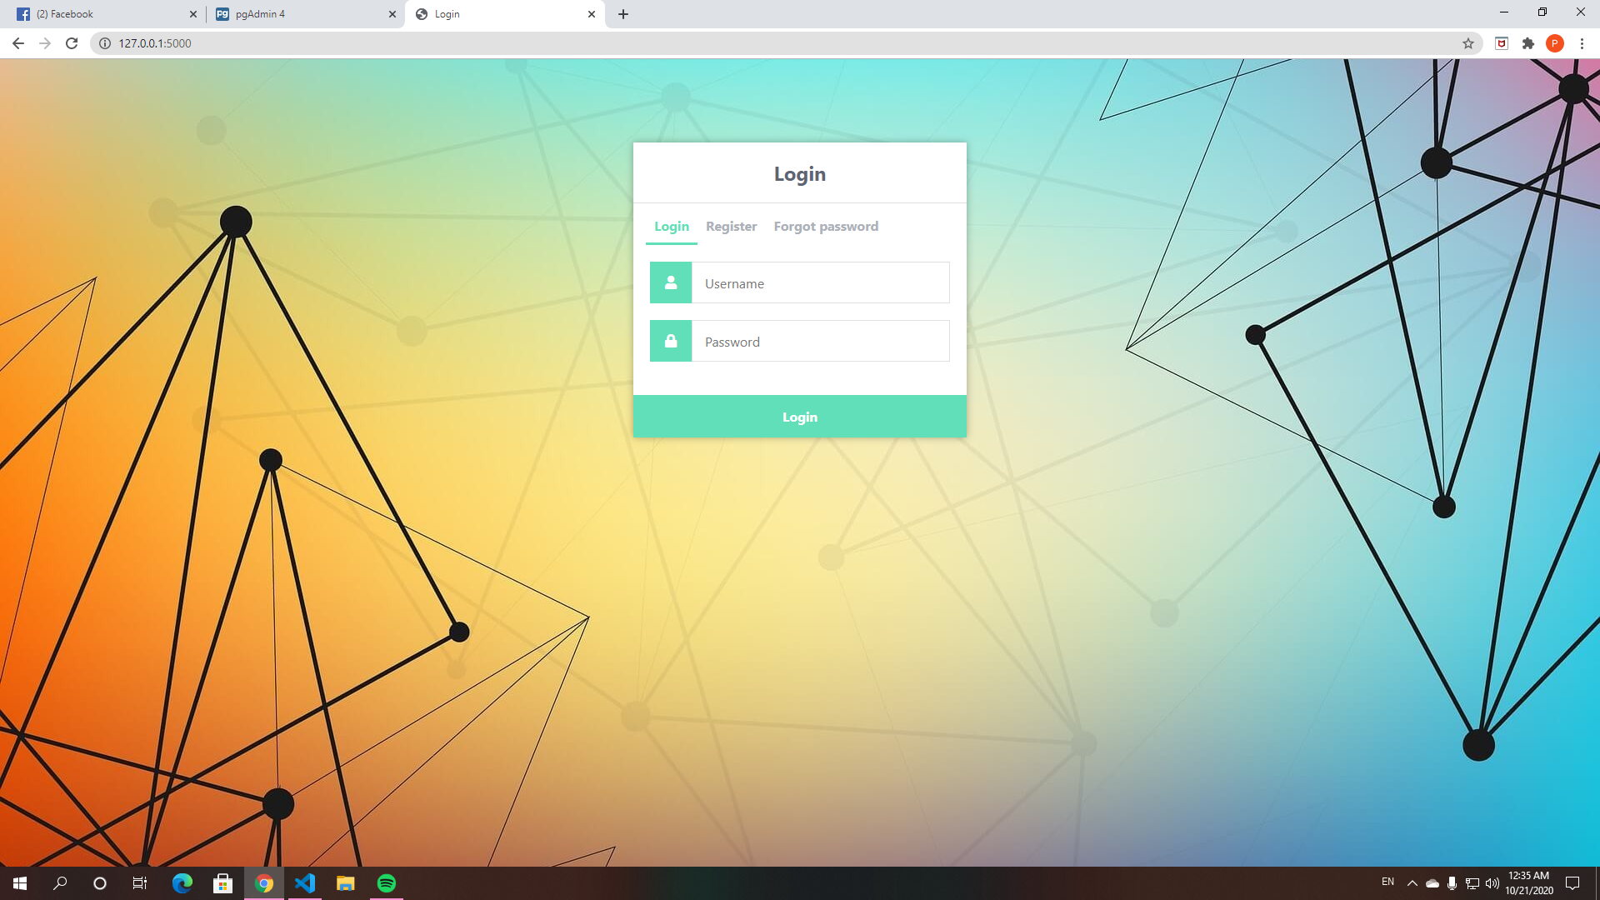
Index

Slide 5
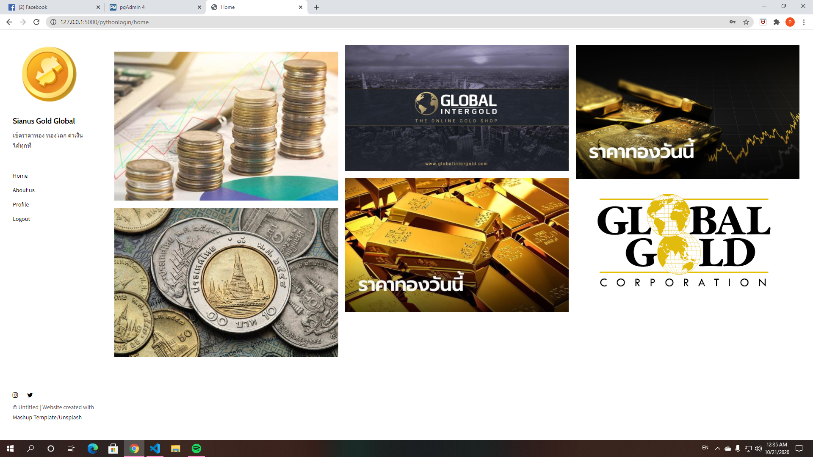
Home

Slide 6
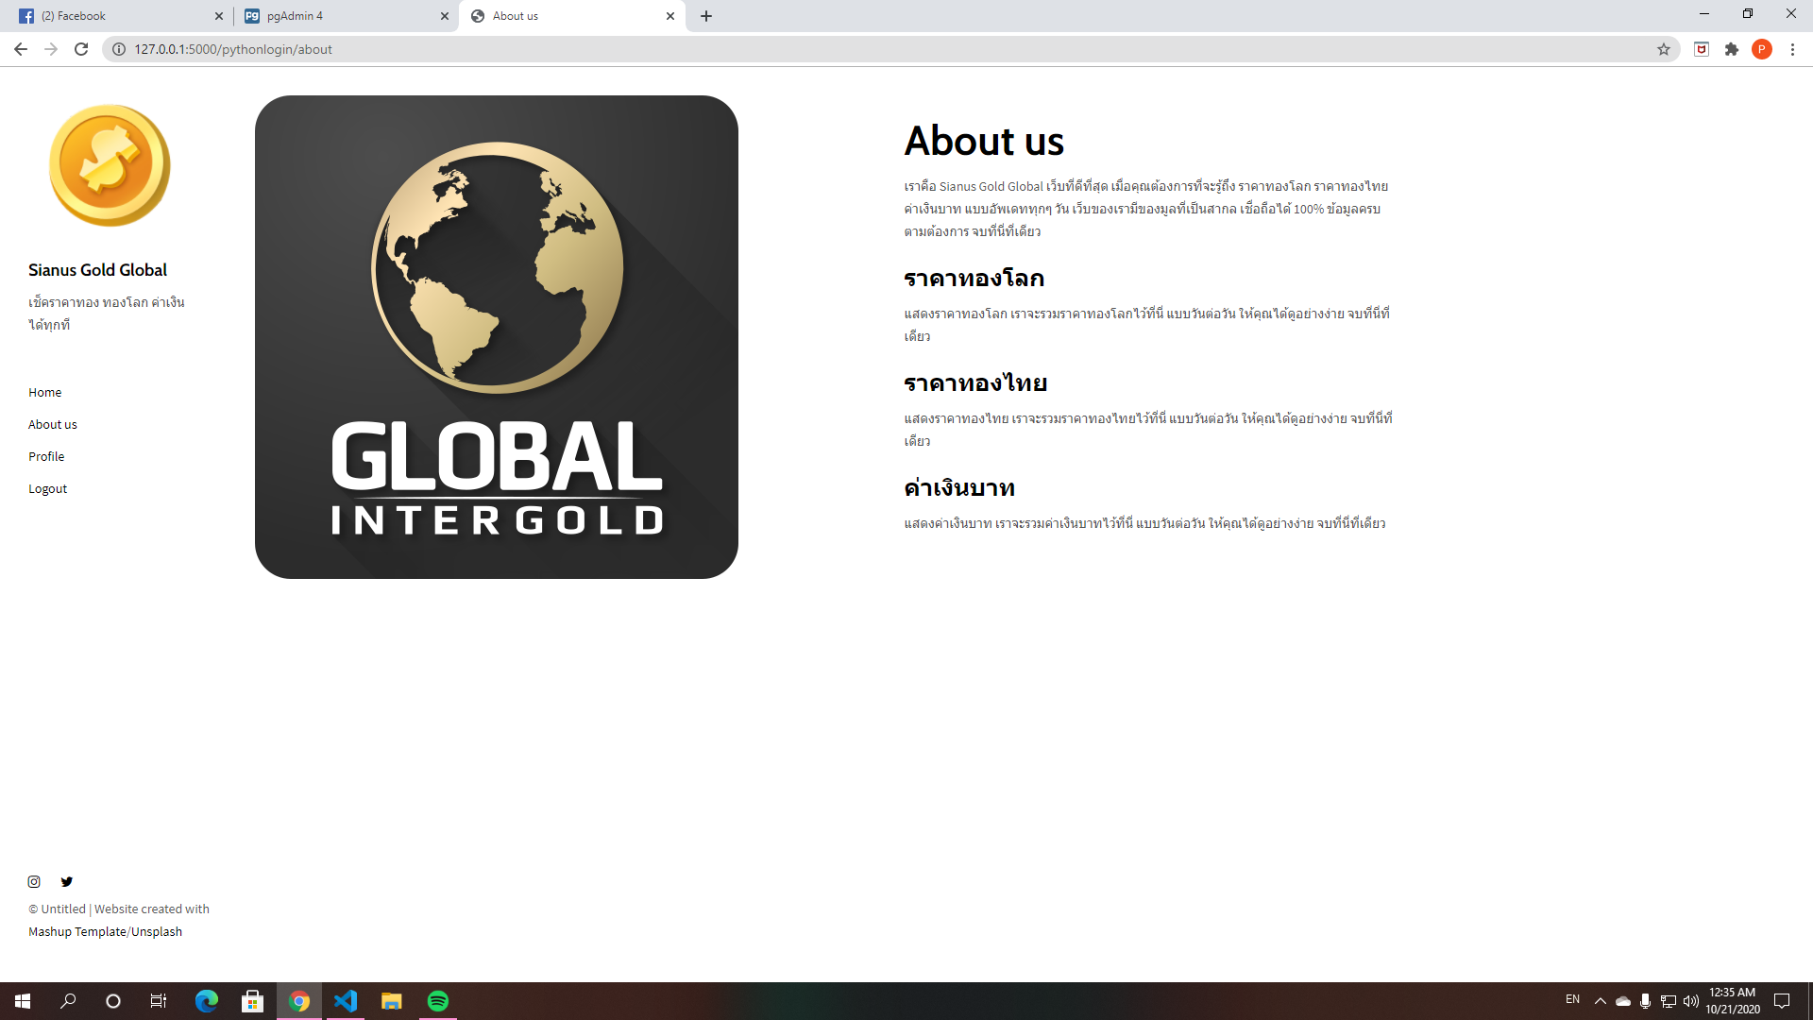
About us

Slide 7
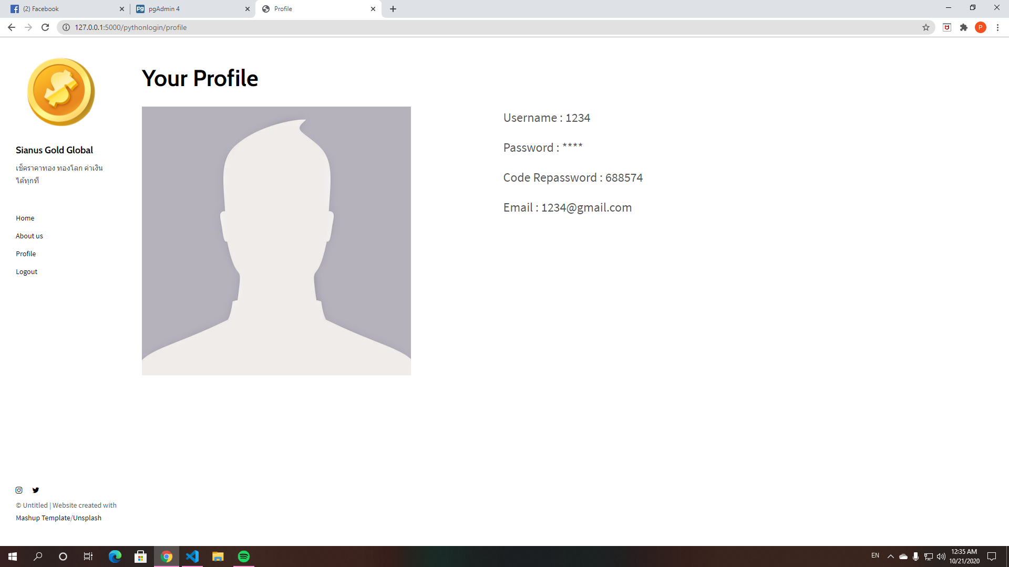
Profile

